Slide 1
PowerPoint Viewer の使用方法は簡単です
① この画面は、プレゼンテーション志賀高原はどのようにして出来たかの最初のスライド
です。
② 画面が小さかったら、画面の中で右クリックし、[全画面表示] をクリックします。
② 画面をクリックする度に、プレゼンテーションが１段ずつ進行します。
③ プレゼンテーションを戻したいときは、画面の中で右クリックし、[前へ] をクリックします。
④ プレゼンテーションは最後のスライドを表示した後に自動的に終了しますが、途中で
終了したい場合は、画面の中で右クリックし、[スライドショーの終了] をクリックします。
⑤ １つのプレゼンテーションが終了したら、インターネットブラウザの [戻る] をクリックする
と、「ＰｏｗｅｒＰｏｉｎｔで楽しむ西田進の自然学」 のトップに戻ります。次のテーマを選択
して、引き続きごご覧下さい。
では、この画面をクリックして、プレゼンテーションをお楽しみ下さい

Slide 2
志賀高原はどのようにして出来たか
ＮＰＯ 山の自然学クラブ 西田進

Slide 3
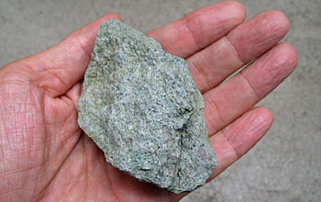
岩菅山の緑色の石は語る
志賀高原の岩菅山の麓で緑色の石を見つけました。
緑色の石は、緑色凝灰岩（グリーンタフ）と呼ばれる
この石には、２０００万年前の
日本列島誕生の謎が秘められています。

Slide 4
日本列島の誕生

Slide 5
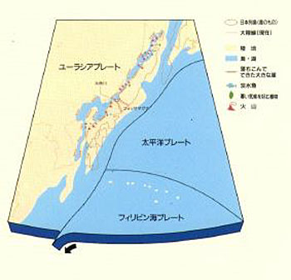
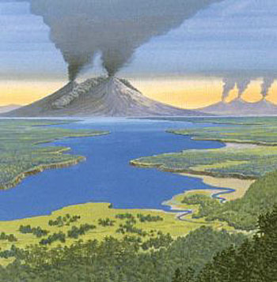
アジア大陸が割れる （2500万年前）

Slide 6
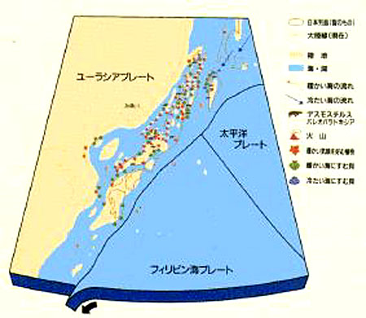
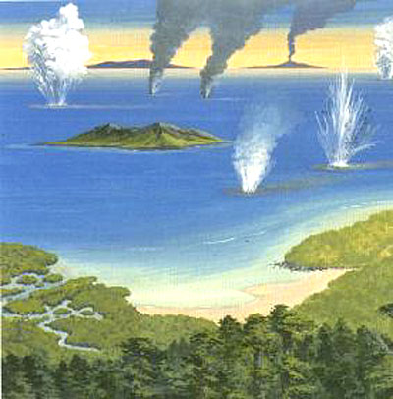
日本海が開く （1600万年前）
海底火山の噴火

Slide 7
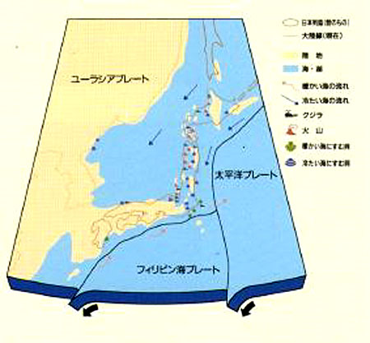
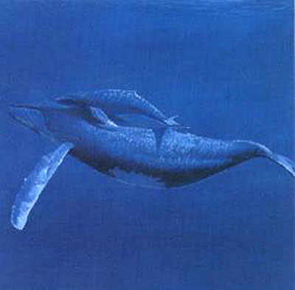
日本列島が沈む （1200万年前）

Slide 8
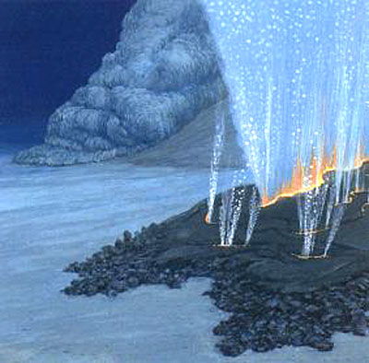
日本列島が浮上する （500万年前）
海底火山が地上に顔を出す

Slide 9
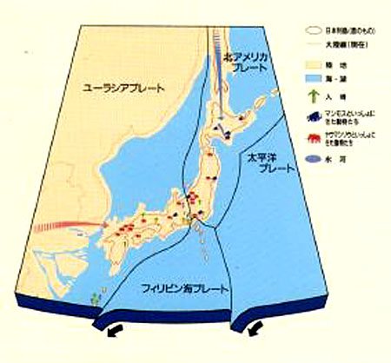
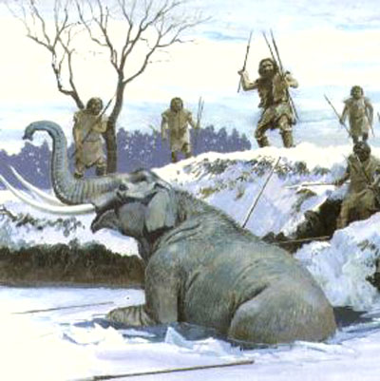
日本列島が高くなる （２万年前）

Slide 10
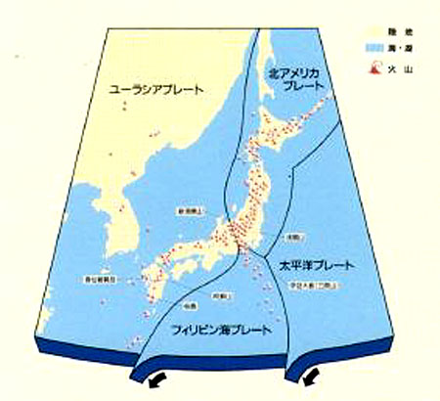
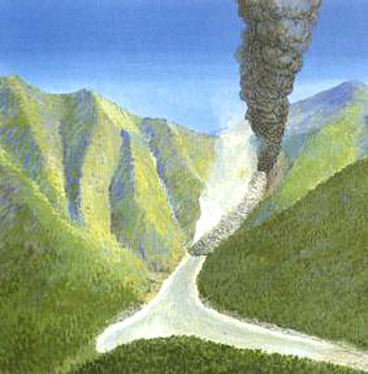
日本列島の現在の姿 （3000年前）

Slide 11
フォッサマグナとは何か
Fossa Magna は、ラテン語で 「大きな溝」 の意

Slide 12
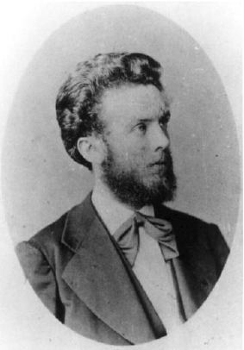
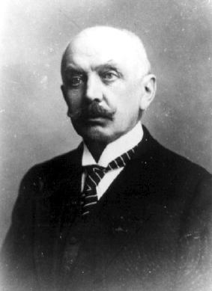
晩 年
ナウマン博士
Heinrich Edmund Naumann （1854～1927）
青年時代

Slide 13
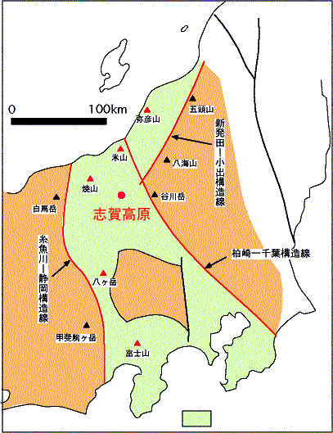
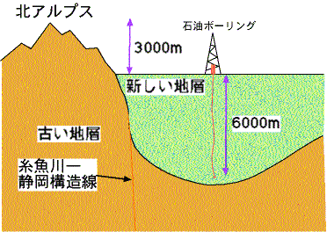
フォッサマグナの地域
フォッサマグナの断面
古い地層は、中生代と古生代
５億年～６０００万年前
新しい地層は、新生代
６０００万年前以降
フォッサマグナ地域

Slide 14
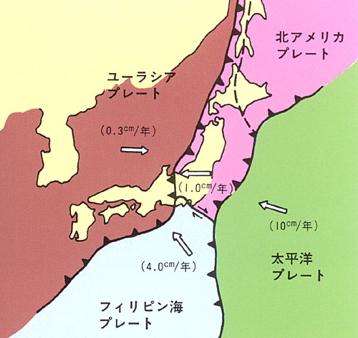
４つのプレートが衝突する日本列島

Slide 15
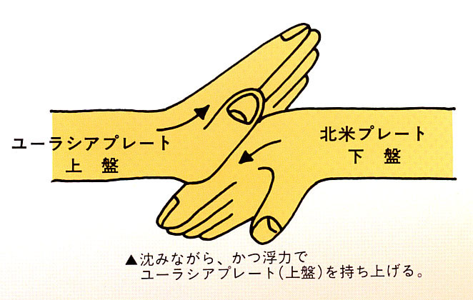
プレートの衝突の１つの形

Slide 16
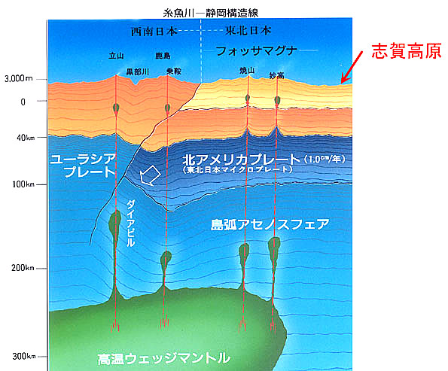
フォッサマグナ地域の断面図

Slide 17
志賀高原の成り立ち

Slide 18
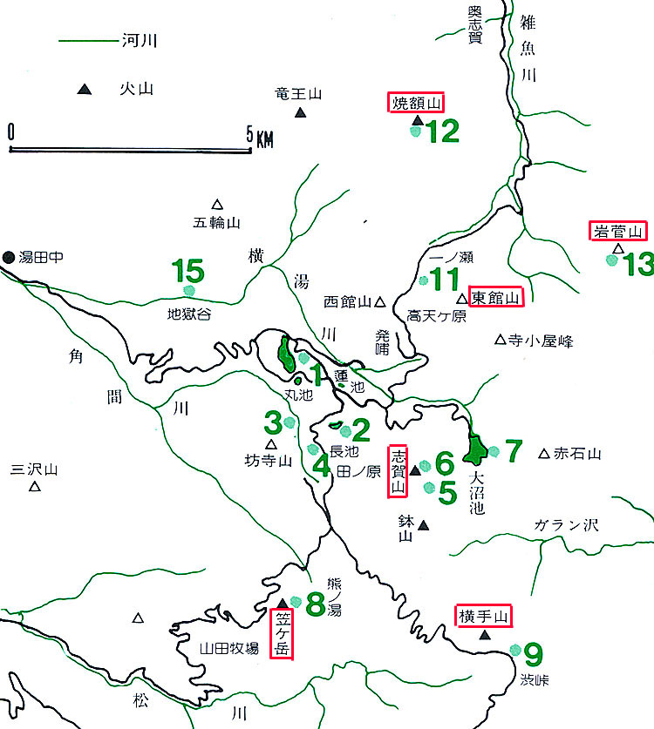
志賀高原の中心部

Slide 19
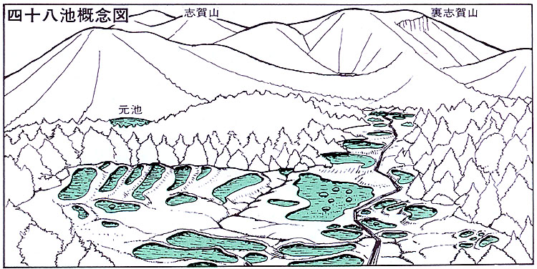
四 十 八 池
南東から北西を俯かんした図
池の数は７０余、深さは３０～７０ｃｍ。底に泥炭層を持ち、高層湿原と呼ばれる。どうしてこのような湿原が出来たのだろうか。

Slide 20
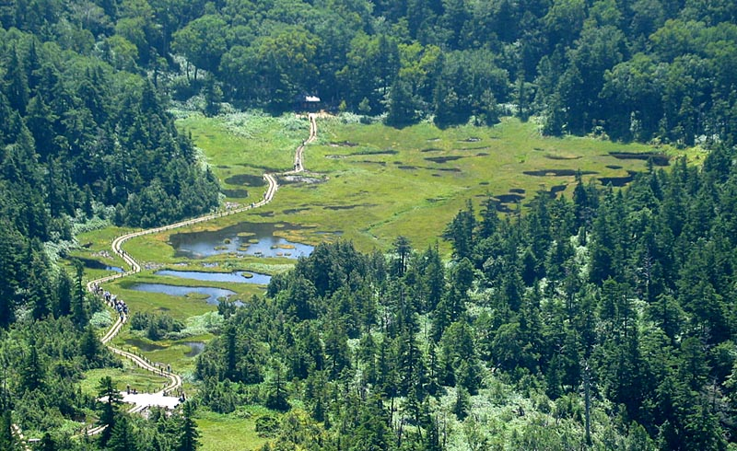
志賀山から見た四十八池
北西から南東を俯かんする

Slide 21
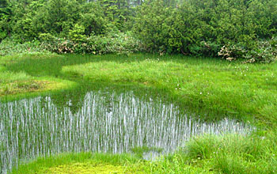
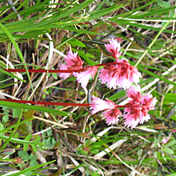
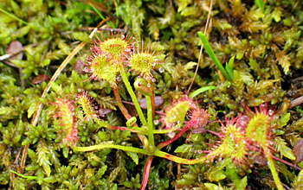
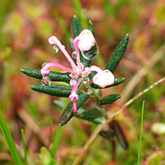
四十八池の植物
ミヤマホタルイ
ショウジョウバカマ
モウセンゴケ
ヒメシャクナゲ

Slide 22
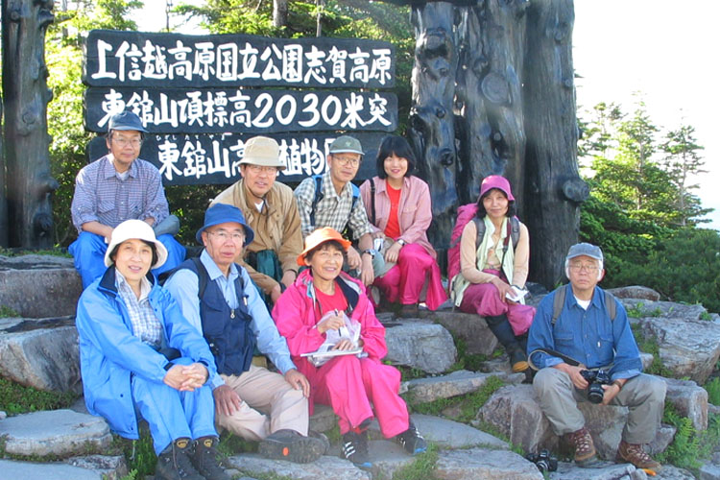
東館山植物園

Slide 23
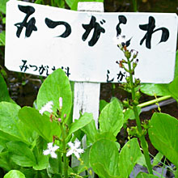
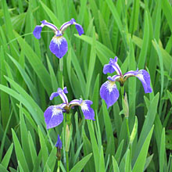
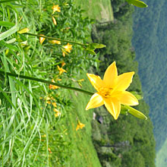
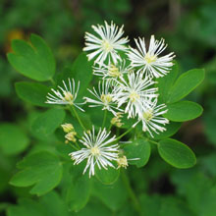
東館山植物園の植物 （１）
ミツガシワ
シガアヤメ
ニッコウキスゲ
カラマツソウ

Slide 24
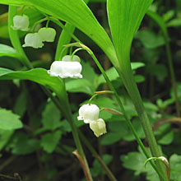
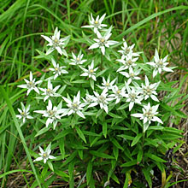
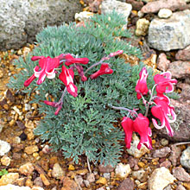
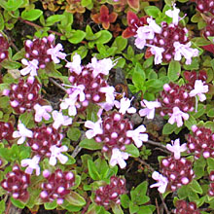
東館山植物園の植物 （2）
スズラン
ヒナウスユキソウ
コマクサ
イブキジャコウソウ

Slide 25
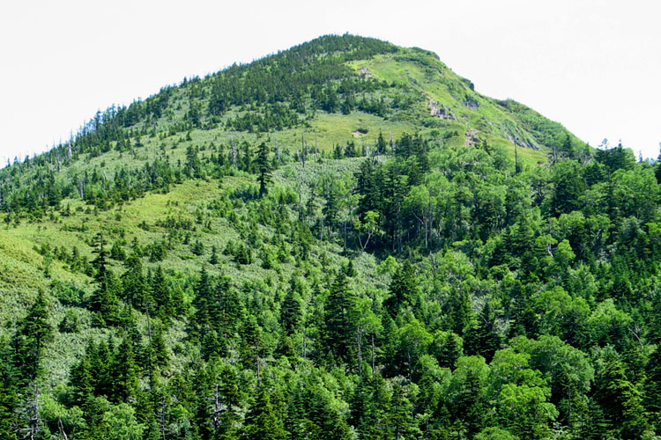
岩 菅 山
岩菅山（２２９５ｍ）は、志賀高原では裏岩菅山に次ぐ高さ

Slide 26
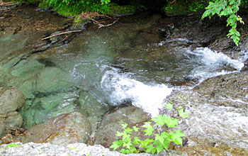
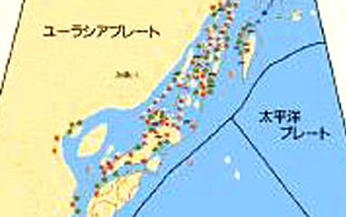
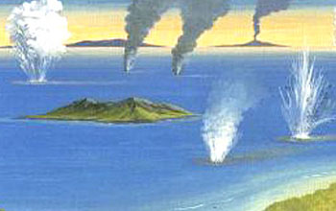
岩菅山のグリーンタフ（緑色凝灰岩）
岩菅山麓のアライタ沢
2000万年前に作られた岩
志賀高原は海底だった
海底火山の噴出物が堆積

Slide 27
このスライドの作成に当り、
下記の資料を参考にしました
〇 糸魚川市 フォッサマグナ ニュージアム の
パンフレット および ホームページ
〇 志賀高原の自然観察ガイド
信州大学 教育学部 自然教育研究施設 著
志賀高原観光協会 発行

